Slide 1


TEKNOLOGI BASIS DATA
PERTEMUAN : 3
ARIEF FAUZAN
WA : 085221102620

Slide 2

Menyiapkan DBMS yg akan digunakan
Download Paket Aplikasi XAMPP :
Link Download (tahan tombol Ctrl pada keyboard lalu klik di sini)
X = Windows, Linux, Mac (Sistem operasi)
A = APACHE (Web Server)
M = MYSQL (DBMS)
P = PHP (Bahasa pemrograman)
P = PERL (Bahasa pemrograman)

Slide 3
Cara install XAMPP
Jalankan master XAMPP yg telah didownload.
xampp-win32-1.8.2-6-VC9-installer
Jika ada peringatan, klik YES
Jika ada peringatan lagi, klik OK
Lalu Klik tombol Next terus, sampai proses instalasi selesai.
Terakhir, Klik tombol Finish jika instalasi sudah selesai.

Slide 4
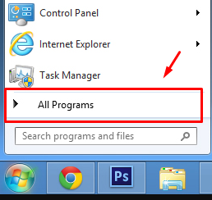
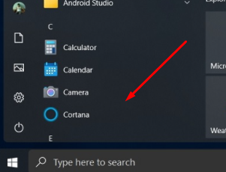
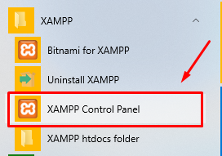
Menjalankan XAMPP
Buka Start Menu, kemudian All programs
Lalu cari folder XAMPP, kemudian klik XAMPP Control Panel utk menjalankan paket aplikasi XAMPP

Slide 5
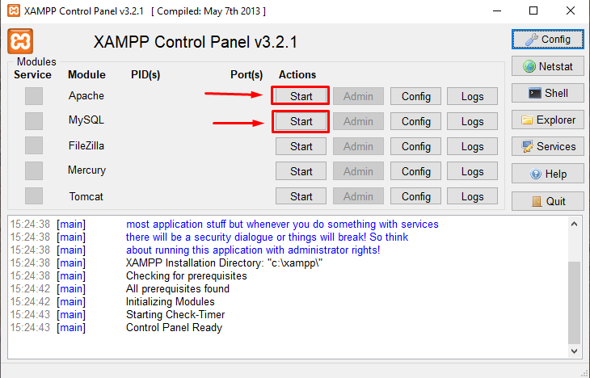
Menjalankan XAMPP
Tekan tombol Start untuk Apache & MySQL (seperti terlihat pada panah merah)

Slide 6
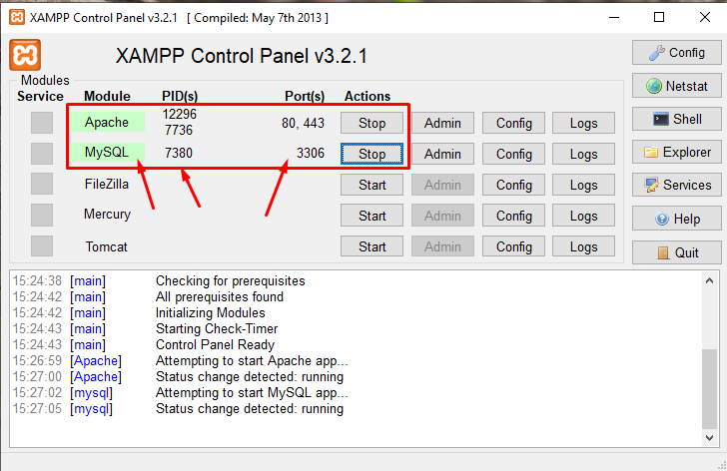
Menjalankan XAMPP
Jika sudah terlihat seperti gambar di bawah, maka XAMPP sudah siap digunakan

Slide 7


